Slide 1
第三章 第二节

Slide 2
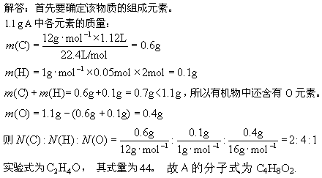
燃烧某有机物A 1.10g，生成1.12LCO₂(标况)和0.05molH₂O。又测得A的相对分子质量是88，求该有机物的分子式。

Slide 3
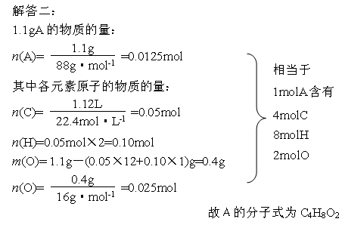
燃烧某有机物A 1.10g，生成1.12LCO₂(标况)和0.05molH₂O。又测得A的相对分子质量是88，求该有机物的分子式。

Slide 4
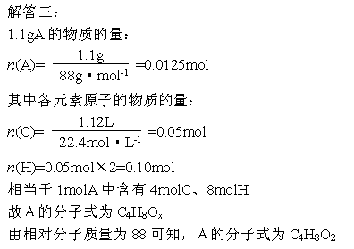
燃烧某有机物A 1.10g，生成1.12LCO₂(标况)和0.05molH₂O。又测得A的相对分子质量是88，求该有机物的分子式。

Slide 5
一、怎样确定有机化合物的分子式
1. 测定有机化合物的元素组成
ω(H)
ω(C)
一定质量的有机物
燃烧
CO₂+H₂O
浓硫酸
m(H₂O)
碱液
m(CO₂)
CuO,△
Cu
N₂、氮氧化物等
N₂等
V(N₂)
ω(N)
CO₂气流
△
NaOH(aq)
NaX
HNO₃,AgNO₃
m(AgX)
ω(X)
△

Slide 6
2、求出有机化合物的实验式 (最简式) 由各元素的质量或质量分数，除以各自的相对原子质量，所得数值相比可求出各元素原子的个数比，即得最简式，又叫实验式。
实验式(最简式)和分子式的区别与联系 （1）最简式是表示化合物分子所含各元素的原子数目最简单整数比的式子。不能确切表明分子中的原子个数。
（2）分子式＝(最简式)n，由相对分子质量除以最简式的式量，即求出n值，也就求出了分子式。

Slide 7
（1）依据气体的密度（标准状况）： Mr=22.4×ρ （2）依据气体的相对密度（D）： Mr=D_{A} ×M_{A} （3）气体的摩尔质量：M= （4）质谱法（P110） 根据有机化合物的质谱图，可看出有机化合物分子失去一个电子成为带正电荷的离子的质量大小，其中最大的离子质量就是有机化合物的相对分子质量。
3. 测定有机化合物的相对分子质量的方法

Slide 8
总结：分子式的确定途径可用下图表示
相对分子质量
①C、H元素的质量
②C、H元素的质量分数
③燃烧产物的物质的量等
①M=22.4ρ(标况下)
②M=m/n
③质谱法
最简式
1mol有机物中各元素原子的物质的量
分子式
同分异构体

Slide 9
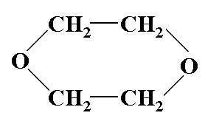
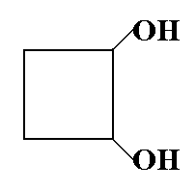
二、怎样确定有机化合物的结构式
C₄H₈O₂可能具有怎样的结构？
（一种官能团）
例如：
CH₃CH₂CH₂COOH
(CH₃)₂CHCOOH
HCOOCH₂CH₂CH₃
HCOOCH(CH₃)₂
CH₃COOCH₂CH₃
CH₂CH₃COOCH₃
再如：

Slide 10
一些常见的官能团的化学检验方法
官能团种类 | 试剂 | 判断依据
碳碳双键或
碳碳三键
溴的四氯化碳溶液
红棕色褪去
酸性KMnO₄溶液
紫色褪去
醇羟基
钠
有氢气放出
FeCl₃溶液
显色
酚羟基
溴水
产生白色沉淀

Slide 11
一些常见的官能团的化学检验方法
官能团种类 | 试剂 | 判断依据
NaOH溶液、稀HNO₃ 、AgNO₃溶液
有沉淀产生
卤素原子
醛基
银氨溶液
产生银镜
新制Cu(OH)₂悬浊液
产生砖红色沉淀
羧基
NaHCO₃溶液
有CO₂气体产生

Slide 12
二、有机化合物结构式的确定
有机化合物分子式
计算不
饱和度
化学性质实验
或仪器分析图谱
推测化学
键类型
判断官能团种
类及所处位置
确定有机化
合物结构式
确定有机化合物结构式流程示意图

Slide 13
1. 有机化合物分子不饱和度的计算
不饱和度也称缺氢指数，它可以通过有机化合物的分子式计算得出。这个数值能为测定分子结构提供分子中是否有不饱和键或碳环等不饱和结构的信息。
几种官能团的不饱和度
化学键 | 不饱和度 | 化学键 | 不饱和度
一个碳碳双键 | 1 | 一个碳碳叁键 | 2
一个羰基 | 1 | 一个苯环 | 4
一个脂环 | 1 | 一个氰基 | 2

Slide 14
_{分子的不饱和度=n(C)+1-n(H)/2}
_{在计算不饱和度时，应注意：}
卤加氮减氧不管
_{若含有X(卤素原子)，就在氢原子总数中加上卤素原子数}
_{若含有O(氧原子)，不予考虑}
_{若含有N(氮原子)，就在氢原子总数中减去氮原子数}

Slide 15
练习：判断下列有机化合物的不饱和度。
（1）C₄H₄
（2）CH₂=CH-CH=CH₂
（3）CH₃CH₂OCH₂CH₃
（4） C₆H₅Br
C₆H₆
（5）C₆H₅NO₂
C₆H₄
答案：
（1）3
（2）2
（3）0
（4）4
（5）5

Slide 16
现有分子式均为C₃H₆O₂的四种有机物A. B. C. D，且分子中均含甲基，把它们分别进行下列实验加以鉴别，实验记录如下：
 | NaOH溶液 | 银氨溶液 | 新制Cu(OH)2悬浊液 | 金属钠
A | 中和反应 | − | 溶解 | 产生氢气
B | − | 有银镜 | 加热后有砖红色沉淀 | 产生氢气
C | 水解反应 | 有银镜 | 加热后有砖红色沉淀 | −
D | 水解反应 | − | − | −
A. B. C .D的结构简式分别为：A___，B___，C___， D___
CH₃CH₂COOH；CH₃CH（OH）CHO；HCOOCH₂CH₃；CH₃COOCH₃

Slide 17
仪器分析图谱
实际上，用化学方法来确定有机化合物结构的工作有时是相当复杂的，由于科学技术的发展，近代有机化合物结构的测定工作已大为改观。现代物理测试方法和仪器的出现，使人们能通过紫外光谱(UV)、红外光谱(IR)及核磁共振谱(NMR)等快速准确地确定有机化合物分子的结构。

Slide 18
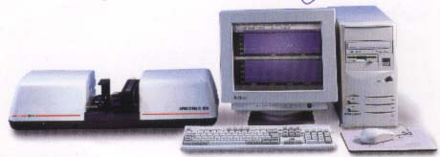
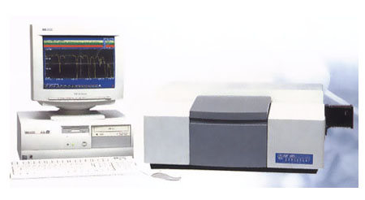
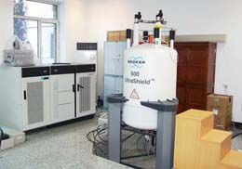
质谱仪
紫外光谱仪
核磁共振谱仪
红外光谱仪

Slide 19
分子结构的鉴定----核磁共振氢谱
H
H
H
C C O H
H
H
CH₃CH₂OH的核磁共振氢谱
有几种不同的氢原子 有几个吸收峰
吸收峰面积比＝不同氢原子个数比

Slide 20
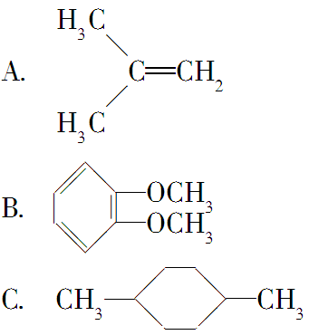
练一练
在核磁共振氢谱中出现两组峰，其氢原子数之比为3∶2
的化合物是( )
D
3∶1
3∶1∶1
6∶2∶8
3∶2

Slide 21
相对分子质量的测定----质谱法
CH₂=OH⁺
CH₃CH₂OH⁺
CH₃CH₂⁺
CH₃CH₂OH分子的质谱图
在质谱图中，最右侧谱线对应的数值，就是所测有机物的相对分子质量

Slide 22
分子结构的鉴定----红外光谱
CH₃CH₂OH分子的红外光谱图
红外光谱的作用：获得分子中有何种化学键或官能团的信息

Slide 23
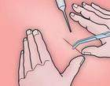
案例:医用胶单体结构的确定
小知识
医用胶
外科手术常用化学合成材料—— 医用胶简介
常用作手术缝合线，特点：粘合伤口速度快、免敷料包扎、抑菌性能强、伤口愈合后无明显疤痕等优点
正在缝合

Slide 24
确定分子式：
1、测定实验式
燃烧30.6g医用胶的单体样品，实验测得：生成70.4gCO₂、19.8gH₂O、2.24LN₂（换算成标准状况），请通过计算确定其实验式
70.4g
n(C)=1.6moL
n(CO₂)=
=1.6moL
44g·mol⁻¹
19.8g
=1.1moL
n(H)=2.2moL
n(H₂O)=
=1.1moL
18g·mol⁻¹
18g·mol⁻¹
2.24L
=0.1moL
n(N)=0.2moL
n(N₂)=
22.4L·mol⁻¹
(30.6-1.6X12-2.2X1-0.2X14)g
n(O)=
=0.4moL
16g·moL⁻¹
最简式：C₈H₁₁NO₂

Slide 25
2 、确定分子式
由质谱分析法测定出该样品的相对分子质量为153.0，确定请分子式：
设该化合物含有n个C₈H₁₁NO₂
则n=153/M(C₈H₁₁O₂N)=1
该化合物的分子式为C₈H₁₁NO₂
推导结构式：
1.计算样品的不饱和度，推测分子中是否含有苯环，碳碳双键、碳碳叁键或碳氧双键或氰基
Ω =8+1-(11-1)/2
=4
可能有一个苯环、或者是叁键、双键等的结合

Slide 26
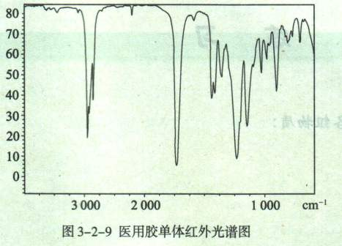
2.用化学方法测定样品分子中的官能团
利用医用胶的单体分别做如下实验： ①加入酸性KMnO₄溶液, 溶液紫色褪去
②加入(NH₄ )₂Fe(SO₄)₂溶液、硫酸及KOH的甲醇溶液,无明显变化 ③加入稀碱水溶液并加热,有氨气放出 由以上现象可以得知该有机化合物可能具有哪些官能团?
可能含有碳碳双键、碳碳叁键等
无硝基
有氰基
样品的官能团可以通过分析其红外光谱图而确定。通过谱图分析,可知该样品分子含有-C≡N、C=C、C=O (酯羰基)等官能团。

Slide 27
3.推测样品分子的碳骨架结构和官能团在碳链上的位置。
样品分子核磁氢谱图和核磁碳谱图提示：该有机化合物分子中含有如下结构。请据此推测样品分子的官能团在碳链上的位置。
O
=
CH₂=C- -O-CH₂-CH₂-CH₂-CH₃ -C-OR
4.综上所述,该有机化合物的结构简式为
O
=
结构式为：CH₂=C-C-O-CH₂-CH₂-CH₂-CH₃
-
CN

Slide 28
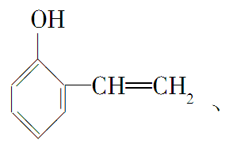
练一练
有机物A( )遇FeCl₃溶液显紫色且苯环
有两个取代基的同分异构体有________种，试分别写出
其结构简式________。
(2)A的化学式为C₄H₉Cl，已知A的核磁共振氢谱表明,其只有
一种化学环境的氢；则A的化学名称为
3
2­甲基­2­氯丙烷

Slide 29
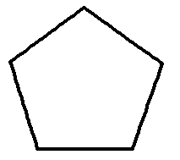
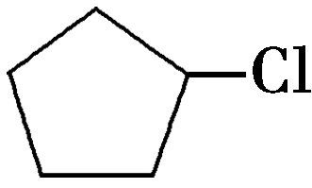
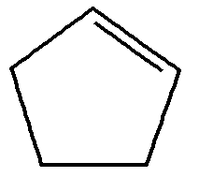
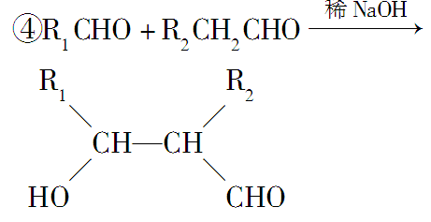
聚戊二酸丙二醇酯(PPG)是一种可降解的聚酯类高分子材料，在材
料的生物相容性方面有很好的应用前景。PPG的一种合成路线如下
HOOCCH₂CH₂CH₂COOH
HCHO
HOCH₂CH₂CH₂OH
CH₃CHO
HOCH₂CH₂CHO
已知：①烃A的相对分子质量为70，核磁
共振氢谱显示只有一种化学环境的氢
②化合物B为单氯代烃；化合物C的
分子式为C₅H₈
③E、F为相对分子质量差14的同系物，
F是福尔马林的溶质

Slide 30
案例：
定性定量分析
元素组成
质谱法
红外光谱、核磁共振谱
最简式
相对分子质量
性质实验
分子式
官能团及碳骨架状况
分子结构

Slide 31
小结
有机化合物结构的测定
1、有机化合物分子式的确定
2、有机化合物结构式的确定
（1）有机化合物分子不饱和度的计算
（2）确定有机化合物的官能团

